Slide 1
Универсальные push-уведомления для мобильных приложений в одну строчку кода
Михаил Черемухин

Slide 2
Что такое Backendless?
Платформа для создания приложений
Не требуется разработка
серверной стороны
Клиентские API
Консоль разработчика
Доступна для большинства окружений:
iOS, Android, JavaScript, ActionScript, Windows Phone, REST
2

Slide 3
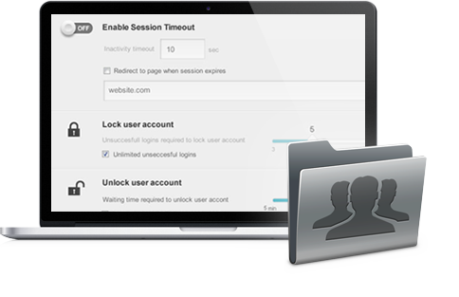
Что такое Backendless?
Управление Пользователями

Slide 4
User Service (Code Example)
{ C#:
Backendless.UserService.login(
"bobby@gmail.com",
"booby_pa$$",
asyncCallback );
}

Slide 5
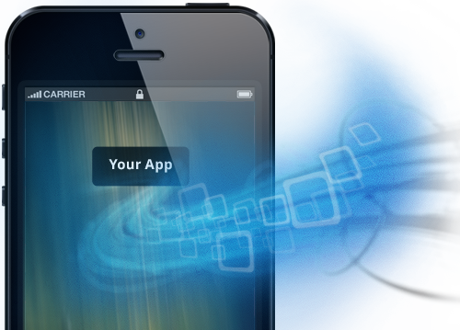
Что такое Backendless?
Дата Сервис

Slide 6
Data Service (Code Example)
{ Java:
Person person = new Person(
"Bob", 35, "bobby@gmail.com");
Backendless.Persistence.save(
person, asyncCallback );
}

Slide 7
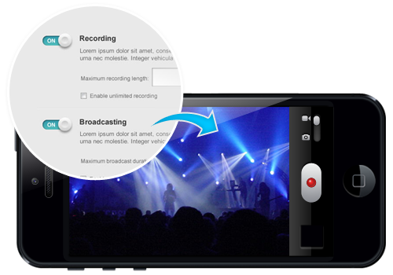
Что такое Backendless?
Потоковое Видео
и Аудио

Slide 8
Media Service (Code Example)
{ Flex:
Backendless.MediaService
.publishLiveAndRecord(
"publicTube", "Bobby gangnam style"),
asyncCallback );
}

Slide 9
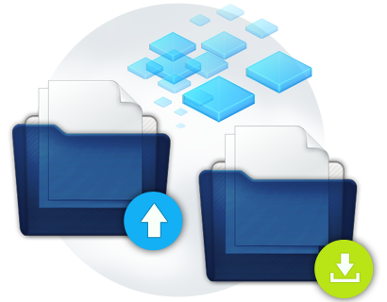
Что такое Backendless?
Файловый Сервис

Slide 10
File Service (Code Example)
{ Java:
Backendless.Files.upload(
new File("avatar.jpg"), "images/ava_bobby.jpg"),
asyncCallback );
}

Slide 11
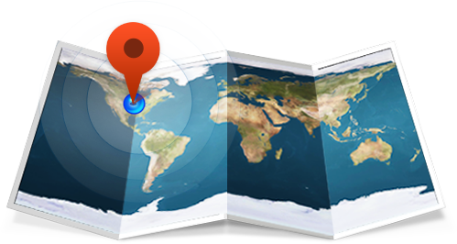
Что такое Backendless?
Геолокация

Slide 12
Geo Service (Code Example)
{ Java:
Backendless.Geo.getPoints(
new BackendlessGeoQuery(
"city", "Kiev" ),
asyncCallback );
}

Slide 13
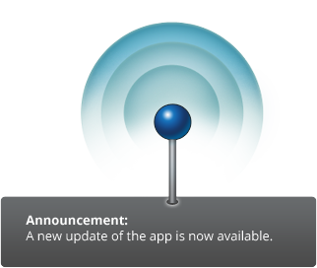
Что такое Backendless?
Publish/Subscribe
Сообщения

Slide 14
Messaging Service (Code Example)
{ JavaScript:
Backendless.Messaging
.subscribe( "private_channel",
asyncMessagesCallback,
asyncSubscriptionCallback );
}

Slide 15
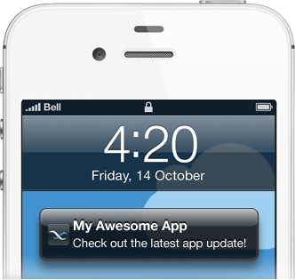
Что такое Backendless?
Push
Уведомления

Slide 16
Messaging Service (Code Example)
{ C#:
Backendless.Messaging
.publish( "Hello!",
new DeliveryOptions(
PushBroadcastMask
.ANDROID ));
}

Slide 17
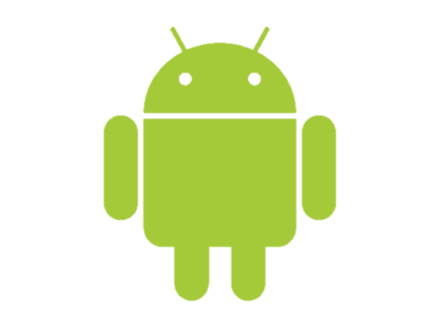


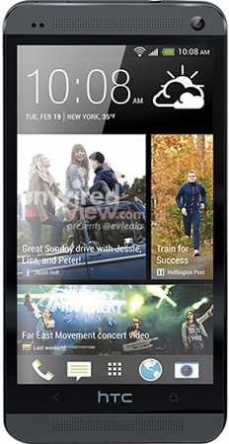
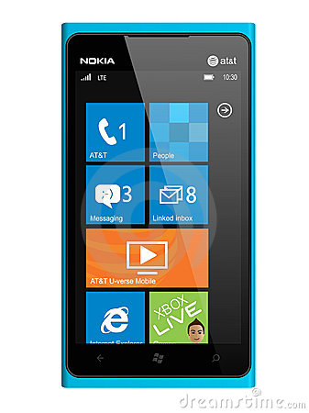
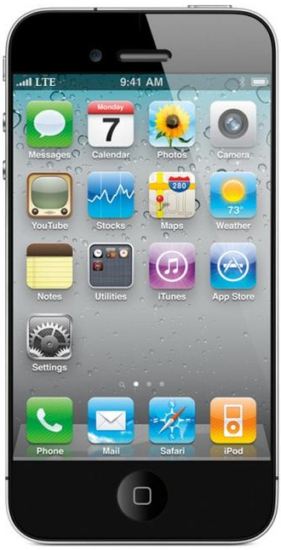
Push Notifications без Backendless
Ваше
серверное
приложение
Требует написание кода
Не требует написания кода

Slide 18

Push Notifications с Backendless
Требует написание кода
Не требует написания кода

Slide 19
Backendless Messaging API Sample
Backendless.Messaging
.registerDevice( "SENDER_ID" );
Backendless.Messaging
.publish( "Hello!",
new DeliveryOptions(
PushBroadcastMask.ALL ));

Slide 20
Backendless Messaging API Sample
Backendless.Messaging
.subscribe( ”private_channel",
asyncMessagesCallback,
new SubscriptionOptions( "age > 18" ) );
PublishOptions options = new PublishOptions();
options.putHeader( "age", 20 );
Backendless.Messaging
.publish( "Hello!”, options, new DeliveryOptions(
PushBroadcastMask.IOS));

Slide 21
Backendless Messaging Sample
Demo time

Slide 22







Особенности Backendless
Версионность на уровне приложения
Статистика использования и аналитика
Хостинг сайтов
Бесплатный план подписки:
  1 миллион API вызовов
  2 GB дискового пространства
  10 000 пользователей
  200 000 push сообщений
REST

Slide 23
Вопросы…
Backendless is good for you! :)
БЕСПЛАТНО
на
http://backendless.com
michael@backendless.com

